Slide 1
第八章 压强 复习课件

Slide 2
本章总结提升

Slide 3
本章知识框架
知识框架

Slide 5
重点梳理
1．压强
 |  | 压力 | 重力
区别 | 性质 | 弹力 | 引力
 | 方向 | 垂直于受力面 | 竖直向下
 | 作用点 | 在接触的物体表面 | 在物体的重心上
 | 施力 物体 | 被支撑的物体 | 地球
 | 大小 | F＝pS | G＝mg
 | 受力图

Slide 6
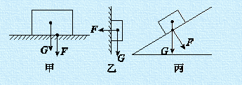
 | 压力 | 重力
联系 | a．图甲中物体孤立静止在水平地面上，它对水平地面的压力F大小与物体重力相等，且两个力的方向都是竖直向下； b．图乙中用手将物体按在竖直墙壁上，物体对墙壁的压力等于手对物体的作用力F，方向与重力方向垂直，它可大于G，也可小于G，这时F与G无关； c．图丙中物体放在斜面上，它对斜面的压力F与物重G大小、方向均不相同

Slide 7
2．压强
定义 | 物理学中，把物体所受的压力与受力面积的比叫做压强
物理意义 | 描述压力作用效果的物理量
公式 | p＝ （其中p表示压强，F表示压力，S表示受力面积）
单位 | 由力的单位和面积的单位组成，写作“N/m²”，称为帕斯卡，简称“帕”，符号是“Pa”
增大压强的方法 | （1）压力F一定时，减小受力面积S （2）受力面积S一定时，增大压力F （3）在条件允许的情况下，可以同时增大压力F，减小受力面积S
减小压强的方法 | （1）压力F一定时，增大受力面积S （2）受力面积S一定时，减小压力F （3）在条件允许的情况下，可以同时减小压力F，增大受力面积S

Slide 9
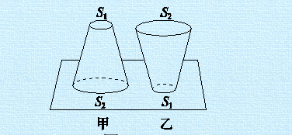
④公式中的S是受力面积，它是施力物体挤压受力物体时，二者相互接触的面积，而不是其他的面积。如图8－T－1所示，一个圆台形物体置于水平地面上时，采用甲、乙两种方式放置时，对地面的压力不变，但图甲中受力面积是S₂，图乙中受力面积是S₁，而它们都与水平地面的面积大小无关。
图8－T－1

Slide 10
3．液体的压强
（1）液体压强的特点：①液体内部向各个方向都有压强；②液体内部的压强随深度的增加而增大； ③在同一深度，液体向各个方向的压强相等；④不同液体的压强还跟液体的密度有关，在同一深度，密度越大，压强越大。

Slide 12
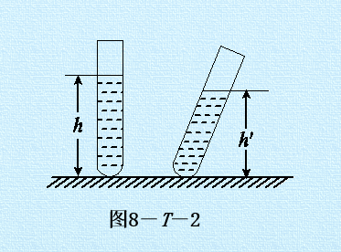

Slide 14
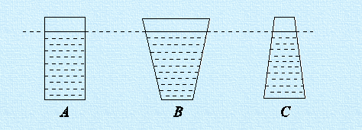
（4）静止液体对容器底部的压力与液体的重力的关系
如图8－T－3所示是形状不同的三个容器A、B、C，它们的底面积都是S，盛有深度都为h的同种液体，液体密度是ρ。
图8－T－3

Slide 17
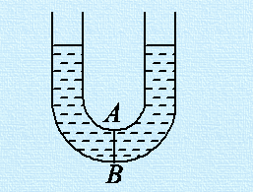
图8－T－4

Slide 18
4．大气压强
从宏观角度来说，空气受重力的作用，又有流动性，因此向各个方向都有压强。具体来说，由于地球对空气的吸引作用，空气压在地面上，就要靠地面或地面上的其他物体来支持它，这些支持着大气的物体和地面，就要受到大气压力的作用。物体单位面积上受到的大气压力，就是大气压强。
（1）两个重要实验
①马德堡半球实验：有力地证明了大气压的存在。同时还可以说明，大气压强是很大的。
②托里拆利实验：测出了大气压的大小。

Slide 20
5．流体压强
（1）流体压强与流速的关系：流速大的地方压强小；流速小的地方压强大。流体的流速与管子的横截面积成反比，即液体在管内稳定流动时，管子细的地方流速大，压强小；管子粗的地方，流速小，压强大。
（2）机翼的升力：由于机翼的上凸下平的特殊造型，当一股气流沿着机翼流过时，机翼上方通过的气流流速比机翼下方通过的气流流速大些，于是机翼上方所受气流的压强小于下方所受的压强，以致向上的压力大于向下的压力，这样就形成了升力。

Slide 21
整合拓展创新
类型一 固体压强
“探究压力的作用效果与哪些因素有关”的实验在实验器材的选择上具有多样性，体现了开放性的特点，分析归纳、比较等研究物理问题的方法，是考试命题的热点。

Slide 22
例1 如图8－T－5所示，将一端削尖的铅笔置于光滑的水平桌面上，用两个指头作用在铅笔两端，使其向右做匀速直线运动。下列说法正确的是（ ）
C
A．左边手指对铅笔的压力小于右边手指对笔尖的压力
B．左边手指对铅笔的压力大于右边手指对笔尖的压力
C．左边手指对铅笔的压强小于右边手指对笔尖的压强
D．左边手指对铅笔的压强大于右边手指对笔尖的压强

Slide 23
图8－T－5

Slide 24
[解析]
增大压强，可以通过增大压力或者减小受力面积来实现；压强增大为原来的两倍，需要把压力增大为原来的两倍或者将受力面积减小为原来的一半；减小压强，可以通过减小压力或者增大受力面积来实现；要使人对地面的压强在短暂时间内变为零，只有将人对地面的压力减小为零。

Slide 25
例2 在日常生活和生产中，有时需要增大压强，有时需要减小压强，如图8－T－6所示四图中，为了减小压强的是（ ）
C
图8－T－6

Slide 26
[解析]
冰鞋上装有冰刀，是在压力一定的情况下，通过减小受力面积增大压强，故A不符合题意。飞镖的箭头很尖，是在压力一定的情况下，通过减小受力面积增大压强，故B不符合题意。载重车装有许多车轮，是在压力一定的情况下，通过增大受力面积减小压强，故C符合题意。压路机上的碾子质量很大，是在受力面积一定时，通过增大压力增大压强，故D不符合题意。

Slide 27
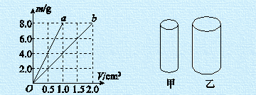
【针对训练】
1.如图8－T－7所示是a、b两种不同物质质量和体积的关系图像，则a，b两种物质密度之比为________。如果用质量相等的上述两种物质分别制成甲、乙两个底面积不同、高度相同的实心圆柱体，并将它们放置在水平地面上，则甲、乙两圆柱体对水平面的压强之比为________。
图8－T－7
2:1
2:1

Slide 28
2．盲道是为盲人提供行路方便和安全的道路设施，一般由两种砖铺成，一种是条形引导砖，引导盲人放心前行，称为行进盲道；一种是带有圆点的提示砖，提示盲人前面有障碍，该转弯或上、下坡了，称为提示盲道。砖上的条形或圆点高出地面5mm，当盲人走在上面时（ ）
A．增大了脚底的压力，使脚底产生感觉
B．增大了脚底的压强，使脚底产生感觉
C．减小了脚底的压力，使脚底产生感觉
D．减小了脚底的压强，使脚底产生感觉
B

Slide 29
[解析]
盲人站在盲道上时，压力等于盲人的重力，大小保持不变，因为砖上的条形或圆点高出一些，盲人与地面的接触面积变小，压强变大，使脚底产生感觉。

Slide 30
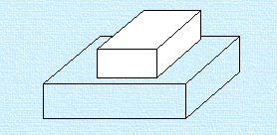
图8－T－8

Slide 32
类型二 液体压强
液体压强的试题有一定的开放性和综合性，且以探究液体压强的规律及规律的应用性试题居多，探 究影响液体内部压强大小的因素体现了控制变量法的应用。运用液体内部压强的规律解题是重点，必须知道液体内部压强的大小与液体的密度、液体的深度的定性关系；另一方面，体现学科间渗透与融合的综合性试题也频频出现，综合考虑各方面因素同时对液体体内部压强大小的影响，问题就可迎刃而解。

Slide 33
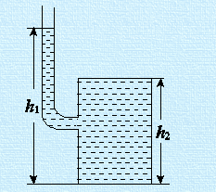
240
图8－T－9

Slide 35
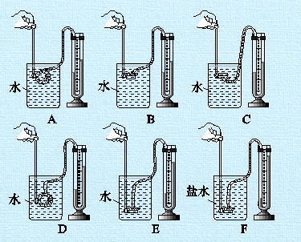
例4 在“研究液体的压强”的实验中，进行了如图8－T－10所示的操作。
图8－T－10

Slide 36
（1）为了顺利地完成该实验，除了图中的各种器材外，还需要用到__________。
（2）比较图中代号为________的三个图，可以得到的结论是：在同一深度，液体向各个方向的压强相等。
（3）比较代号为________的两个图，可以知道：在深度相同的情况下，不同液体的压强还跟它的密度有关，液体的密度越大，压强越________。
（4）比较代号为____________________________的三个图，可以知道：液体的压强随深度的增加而增大。
刻度尺
A、B、C
E、F
大
B、D、E（或C、D、E或A、D、E）

Slide 37
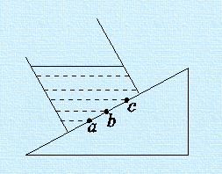
【针对训练】
C
图8－T－11

Slide 38
[解析]
a、b、c三点所处的深度h_{a}＞h_{b}＞h_{c}，p＝ρ_{液}gh，在同一种液体中、密度相同，p_{a}＞p_{b}＞p_{c}。故选C 。

Slide 41
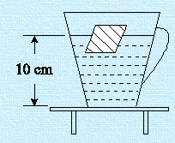
[答案] 4.75N
图8－T－12

Slide 43
类型三 大气压强
在应用大气压的知识解释实际问题时，需要知道大气压产生的原因、大气压存在的实验证明、大气压的变化和对液体沸点的影响。

Slide 44
800
＜

Slide 46
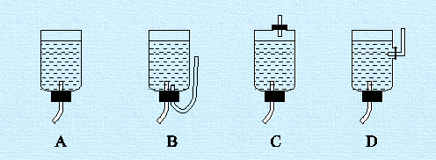
【针对训练】
7．在给病人输液时，为了使整个输液过程中药液保持匀速下滴，如图8－T－13所示的装置中最为合理的是（ ）
B
图8－T－13

Slide 47
[解析]
A、C、D图示装置中，随着瓶内药液流出，输液管出口处药液压强减小，药液下滴的速度减小，不符合题意；B图中右边导管开口处与大气连通，药液在下降的过程中，瓶内气压与瓶内剩余药液产生的压强始终等于大气压强，药液可以匀速滴下，故B对。

Slide 48
8．甲同学做托里拆利实验，测得管内外水银面高度差约76cm，乙同学采取下面哪个措施可以改变这个高度差（ ）A．往水银槽内加少量水银
B．用粗一些的玻璃管做实验
C．把玻璃管往上提一提，但不出水银面
D．把实验移到高山上去做
D

Slide 49
[解析]
往水银槽加水银，用粗一些的玻璃管做实验，把玻璃管往上提，这三个方法既不能改变大气压的大小，又不能改变水银柱的压强，故都不能使管内外水银面高度差发生变化；把实验移到高山上去做，高山上大气压小，能支持的水银柱高度也就变小。

Slide 50
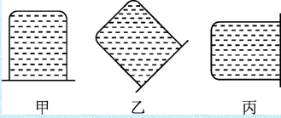
9．如图8－T－14甲所示，将杯子里装满水，用纸把杯口 盖严，手按住纸片把杯子倒过来，放开手后，纸片不会掉下来，杯中的水也不会流出来，这说明__________________。如果将杯子转到如图乙或丙所示的位置，纸片________（选填“会”或“不会”）掉下来，水________（选填“会”或“不会”）流出来，这说明大气______________________。
存在大气压强
不会
不会
向各个方向都有压强
图8－T－14

Slide 51
类型四 液体压强与流速的关系
探究流速大小对流体压强的影响是课程标准的新内容，对这一部分知识的考查将成为中考命题的一个新亮点。试题通常以阅读题、实验探究、创新应用题等形式给出，需确定研究对象，判断物体上、下方压强大小的改变情况，分析得出结论。

Slide 52
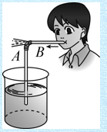
例6 如图8－T－15所示，在一个盛水的玻璃杯内插入一根吸管A，用另一根吸管B对准A的管口上方吹气，看到A的管口有水喷出。这是因为流体的流速越______，压强越______。以下现象中不能用此原理解释的是________（填序号）。
①两艘并排高速航行的船不能靠岸太近
②用吸管把饮料吸进嘴里
③狂风会把一些不牢固的建筑物的屋顶掀翻
大
小
②
图8－T－15

Slide 53
[解析]
本题考查了流体压强与流速的关系。流体压强与流速的关系：流速越大，压强越小；流速越小，压强越大。两艘船并排高速行驶时，两艘船之间的水流流速大压强小，容易发生相撞事故；用吸管吸饮料是利用了大气压的作用，不能揭示流体压强与流速的关系；刮狂风时，空气高速流动，建筑物外气压减小，小于建筑物内的气压，在这个气压差的作用下，屋顶容易掀翻。

Slide 54
10．请你想象一下，假如“流体中，流速越大的位置压强越大”，则可能会出现（ ）
A．两船并行，造成相吸相撞
B．室外有风时，窗帘飘到窗外
C．台风刮过，压塌屋顶
D．汽车驶过，路边的树叶被卷入车底
C

Slide 55
[解析]
假如水的流速越大，压强越大，由于两船内侧水流速度大于两船外侧水流速度，因此两船内侧水的压强大于两船外侧水的压强，船内外侧的水存在压强差，水的压强差使两船远离，不会发生碰撞，故A错。假如“流体中，流速越大的位置压强越大”，则风一吹，窗外空气流速增大，空气压强增大，室内空气压强小于室外压强，窗帘被压向窗内，故B错。假如“流体中，流速越大的位置压强越大”，那么台风刮过，外面压强大于屋内压强，可能将屋顶压塌，故C对。如果汽车驶过的地方空气流动速度大，压强大，其他地方的空气流速小，压强小，树叶受到的压强差不同，压力差不同，树叶不会被卷入车底，故D错。

Slide 56
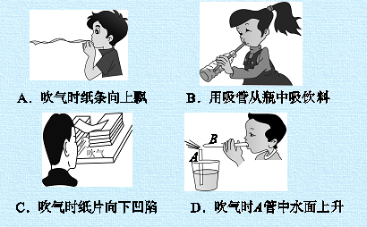
11．下列实验中，不能说明“流速大小对流体的压强有影响”的是（ ）
B
图8－T－16

Slide 57
[解析]
将一纸条放在嘴边，用力从纸条上方沿水平方向吹气，因为纸条上方的空气流速大，压强小，纸条下方的空气流速小，压强大，纸条受到一个竖直向上的压力差，所以纸条就飘起来，故A不符合题意。用吸管吸饮料是利用了大气压的作用，不能揭示流体压强与流速的关系，故B符合题意。用嘴在纸片下面吹气时，纸片下方的空气流速加快，下方的压强小于上方的压强，纸片向下凹陷，故C不符合题意。当用嘴向B管中吹气时，致使A管上方的空气流速增大，气压减小，在大气压的作用下，水在A管中上升，故D不符合题意。

Slide 58
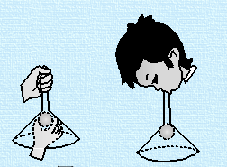
12．利用如图8－T－17所示的装置可探究机翼升力产生的原因。压强计的两端分别置于机翼模型的上、下表面附近，用鼓风机向模型左端吹气，可观察到压强计两侧液面出现高度差。则（ ）
A．模型上方空气流速大，压强小
B．模型下方空气流速大，压强大
C．模型上方空气流速小，压强大
D．模型下方空气流速小，压强小
A
图8－T－17

Slide 59
[解析]
由于模型做成上凸下平的形状，同一股气流在相同的时间内，通过模型的上方和下方，上方气流通过时经过的路程大，速度大，压强小；下方气流通过时经过的路程小，速度小，压强大。模型下方压强大于上方压强，模型在压强差下产生向上的升力。故选A。

Slide 60
谢 谢

